Slide 1
股 权 融 资案 例 分 析
——如何打造大陆首富

Slide 2
2006年胡润财富榜
排名 | 姓名 | 财富(亿元) | 公司 | 总部 | 行业 | 年龄
1 | 张茵 | 270 | 玖龙纸业 | 香港 | 包装纸及原料 | 49
2 | 黄光裕 | 200 | 鹏润投资 | 北京 | 家电零售 | 37
3 | 朱孟依 | 165 | 合生创展 | 广东 | 房地产 | 47
4 | 许荣茂 | 160 | 世茂集团 | 上海 | 房地产 | 56
5 | 施正荣 | 155 | 无锡尚德 | 江苏 | 光伏 | 43
6 | 荣智健 | 145 | 中信泰富 | 香港 | 综合 | 64
7 | 陈卓林家族 | 136 | 雅居乐 | 广东 | 房地产 | 44
8 | 钟声坚 | 110 | 仁恒集团 | 新加坡、上海 | 房地产 | 48
9 | 张力 | 108 | 富力集团 | 广东 | 房地产 | 53
10 | 许家印 | 100 | 恒大集团 | 广东 | 房地产 | 48
11 | 丁磊 | 90 | 网易 | 广东 | 门户网站 | 35

Slide 3
2007年胡润财富榜
排名 | 财富(亿元) | 姓名 | 公司 | 总部 | 行业 | 年龄
1 | 1300 | 杨惠妍 | 碧桂园 | 广东 | 房地产 | 26
2 | 770 | 张茵家族 | 玖龙纸业 | 香港， | 包装纸 | 50
3 | 550 | 许荣茂 | 世茂集团 | 上海 | 房地产 | 57
4 | 450 | 黄光裕 | 鹏润投资 | 北京 | 家电零售，房地产 | 38
5 | 420 | 张力 | 富力地产 | 广东 | 房地产 | 54
6 | 400 | 彭小峰 | 江西赛维 | 江西 | 太阳能 | 32
6 | 400 | 荣智健 | 中信泰富 | 香港 | 综合 | 65
6 | 400 | 许家印 | 恒大集团 | 广东 | 房地产 | 49
9 | 380 | 张近东 | 苏宁电器 | 江苏 | 家电零售、房地产 | 44
10 | 360 | 郭广昌 | 复星集团 | 上海 | 综合 | 40

Slide 4
碧桂园催生的百亿富豪（2007）
排名 | 财富 (亿元) | 姓名 | 公司 | 总部 | 行业 | 年龄 | 出生地 | 06排名 | 06财富
1 | 1300 | 杨惠妍 | 碧桂园 | 广东 | 房地产 | 26 | 广东 | 281 | 12
22 | 225 | 杨二珠 | 碧桂园 | 广东 | 房地产 | 56 | 广东 | 405 | 8.5
59 | 115 | 区学铭 | 碧桂园 | 广东 | 房地产 | 58 | 广东 | 405 | 8.5
59 | 115 | 苏汝波 | 碧桂园 | 广东 | 房地产 | 52 | 广东 | 405 | 8.5
59 | 115 | 张耀垣 | 碧桂园 | 广东 | 房地产 | 61 | 广东 | 405 | 8.5
81 | 80 | 吴亚军 | 龙湖地产 | 重庆 | 房地产 | 43 | 重庆 | 24 | 62

Slide 5
杨国强与碧桂园
杨国强出生于1954年，家境贫穷。1978年进入建筑队做泥瓦工。
1986年，杨国强担任顺德北滘（jiao)建筑工程公司总经理
1992年，涉足房地产开发。
顺德北滘镇政府属下的北滘经济发展总公司和广东发展银行广发房地产珠海分公司，以及一家颇有人脉背景的港商，组顺德三和物业发展有限公司，开发碧桂园项目（项目位于碧山之侧、桂江之畔，占地1300亩。）
杨国强当时是北滘建筑工程公司总经理，同时又代表北滘经济发展总公司出任三和董事总经理。

Slide 6
1993年初，收购建筑企业。
北滘建筑工程公司转制，杨国强和杨贰珠等拍档出资3395万元，将其收购转为私企。北滘建筑工程公司是碧桂园的承建商，先垫资，为三和盖别墅。
1993年中，碧桂园停工
国家宏观调控，全国房地产热退烧。
银行被勒令与自办房地产企业脱钩 。
碧桂园项目停工，杨国强追要工程款未果。三和让杨国强销售别墅以抵工程款。
1994年~1995年入主碧桂园
杨国强和杨贰珠、苏汝波、张耀恒、区学铭，逐步完成了对三和的收购，并将其改为碧桂园物业发展有限公司。杨国强占60%股份，其余4人各占10%。
开办贵族学校收取教育储备基金，筹集3亿元的资金，并借机销售别墅。
招股说明书对碧桂园起源的介绍：
“1997年，我们的创办股东杨国强、杨贰珠、苏汝波、张耀恒及区学铭在顺德市发展房地产业务，并成立了顺德碧桂园公司，从事建设及开发顺德碧桂园。”

Slide 7
上市之前的碧桂园
利润
  2004年：2.37亿元
  2005年：5.895亿元
  2006年：16.725亿元
净资产
  2004年：17.47亿元
  2005年：23.22亿元
  2006年：14.75亿元
经营特点
  “低成本土地、规模化生产、快速销售”。

Slide 8
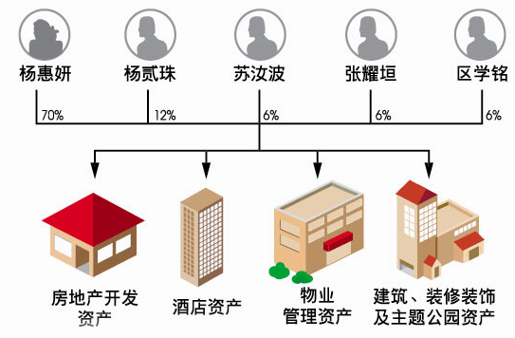
碧桂园的资本运作
一、选定拟上市的资产，产权清晰化

Slide 9
资产组合
资产组合的内容：
  25家房地产开发项目公司
  12家酒店公司
  1家物业管理公司
  1家建筑公司、1家装修及装饰公司和1家主题公园公司
组合的原因：
房地产业务的高溢价。房地产开发及建筑、装修装饰业务占总资产的比例达93%。
酒店及主题公园能提供稳定的现金流，一定程度上可熨平房地产开发业务周期性波动带来的风险。

Slide 10
二、补缴税金
补缴2001年~2004年企业所得税约6亿元，并缴纳滞纳金3000多万元。
补税的作用
说明公司一直有较高的盈利水平
说明公司守法经营

Slide 11
三、内资企业到外资的转变
在英属维京群岛（BVI）注册离岸公司。
注册四家过桥公司：恒宙、柏辉、集裕、伊东 ，每家公司注册资本都为100美元，由100股每股面值1美元的股份组成。
转让拟上市资产：
2006年4月-6月，碧桂园集团与恒宙、柏辉、集裕、伊东等四家BVI公司（以下称之为“前四家过桥公司”）签署了多份股权转让协议，分别将四块上市资产转让给这四家公司，其中恒宙受让14家地产项目公司，柏辉受让10家酒店公司，集裕受让1家物业管理公司，伊东受让2家地产装修公司以及1家主题公园公司

Slide 12
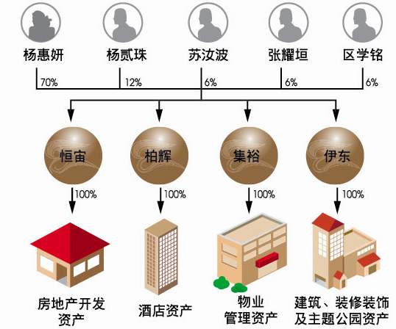
资产离岸之后的股权结构图

Slide 13
设立多家离岸公司的作用
不同业务之间设立防火墙
不同业务之间可以有合作，但所有的经营都是相对独立的，任何一个业务遭遇市场、经营、法律、管理等风险均不会影响到其他业务。
可将不同业务拆分上市
2006年9月，公司在补缴税款后办理了外资身份的转变

Slide 14
四、设立缓冲区
再在英属维京群岛（BVI）注册离岸公司。
注册四家过桥公司：富高、兴辉、智发及永柏四家公司 ，每家公司注册资本都为100美元，由100股每股面值1美元的股份组成。
海外再收购
富高、兴辉、智发及永柏四家BVI公司分别收购了恒宙、柏辉、集裕、伊东这“前四家过桥公司”100%股权 。

Slide 15
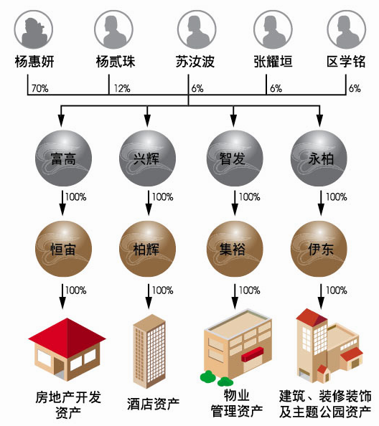
海外再收购之后的股权结构

Slide 16
设立缓冲区的作用
以后海外股权重组的灵活性
缓冲国内业务的波动对上市公司的影响

Slide 17
五、上市资产股权集中
再在英属维京群岛（BVI）注册离岸公司：豪华公司，注册资本为100美元，由100股每股面值1美元的股份组成。
股权集中
豪华通过换股的方式从五股东手里收购后四家过桥公司的全部股权，以及此前杨国强在香港注册的香港碧桂园公司。
本次收购完成后，豪华成为集中统一管理各业务板块的机构 。

Slide 18
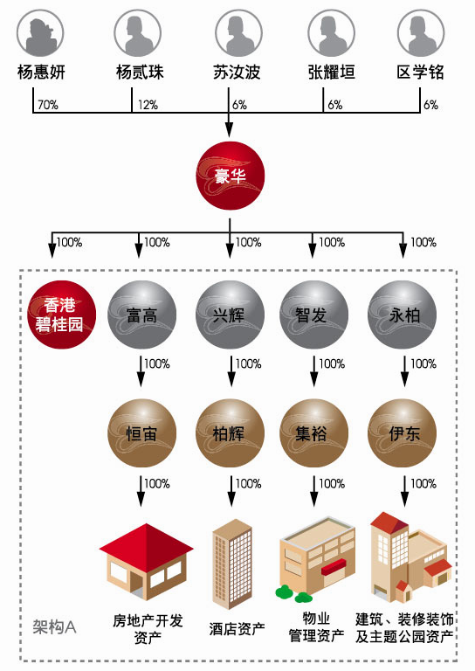
资产集中后的股权结构

Slide 19
六、收购国内资产的资金从哪里来？
国内法律的规定（《外国投资者并购境内企业暂行规定》）
收购价格的确定：一般为净资产
对拟转让的股权或资产要采用国际通行的评估方法进行评估，交易双方不得以明显低于评估结果的价格转让股权或出售资产。
股东的所得税
2005年末的净资产值23.22亿元、股本值7.65亿元，“前四家过桥公司”应向“五股东”支付的股权转让款至少应达到23.22亿元，而相应地，“五股东”将会由于股权的转让价格和股本值之间15.57亿元的价差收入，被征收20%的巨额个人所得税 。

Slide 20
支付时间
海外控股公司可于并购后之外商投资企业营业执照颁发之日起3个月内向转让方支付完毕，特殊情况在审批机关批准后可延长至6个月内付60%以上、一年内全部付清。
过桥贷款的安排
伟嘉公司：在英属维京群岛成立，注册资本为100美元，由100股每股面值1美元的股份组成。
资产转让：伟嘉公司以换股的方式收购豪华公司100%的股权。

Slide 21
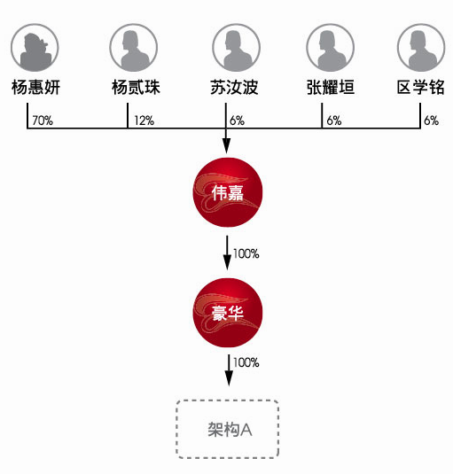
伟嘉出现后的股权结构
国内资产加两层过桥公司

Slide 22
豪华及其以下八家过桥公司增资扩股，都由100美元扩至300美元。
安排伟嘉的过桥贷款
伟嘉通过一项总值约为6200万港元的贷款安排及认购豪华的新股，而这笔金额被豪华用于认购“后四家过桥公司”的新股，然后又由“后四家过桥公司”认购“前四家过桥公司”的新股。通过这一系列击鼓传花般的操作，最初由伟嘉提供的这笔资金最终变成“前四家过桥公司”收购“五股东”所持国内相关资产股权的收购款项。
前四家过桥公司支付给五股东的收购款在2006年底支付完成，符合我国法律规定。
遗留问题：前四家过桥公司支付的收购款到底是多少？应该是按股本价格转让，五位股东都无需因股权增值而缴纳个人所得税。

Slide 23
七、伟嘉公司的消失
五股东分别在英属维京群岛注册全资子公司。
必胜、多美、日皓、伟君、喜乐 五家公司成立，每家公司注册资金都是100美元。
资产转让
2007年3月21日，必胜、多美、日皓、伟君、喜乐（以下称“股东五公司”）从伟嘉手中收购豪华股份，总代价约为7.477亿港元，定价依据是豪华截至2006年9月30日的净资产。
“股东五公司”从伟嘉手中收购豪华支付的7.477亿港元代价，实际上也就是“前四家过桥公司”收购国内资产的代价，而按当时港元兑人民币1：1.02的汇率计算，这一收购代价恰好等于碧桂园7.64亿元的股本。
伟嘉公司就此消失。

Slide 24
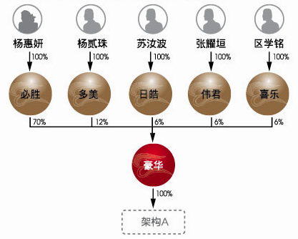
股东五公司登场后的股权结构

Slide 25
八、打造上市公司
法律要求
开曼群岛的法律环境符合香港联交所的上市要求，开曼公司也是理想的上市主体。
碧桂园控股有限公司成立
2006年11月10日，碧桂园控股有限公司在开曼群岛注册成立为受豁免有限公司。
通过一系列资本运作后，股东五公司分别按70%、 12%、6%、 6%、 6%的比例持有碧桂园控股有限公司的股份。
主角登场
2007年3月26日，碧桂园控股有限公司以换股的方式从“股东五公司”收购豪华全部已发行股份。
碧桂园控股有限公司正式成为上市的主体。

Slide 26
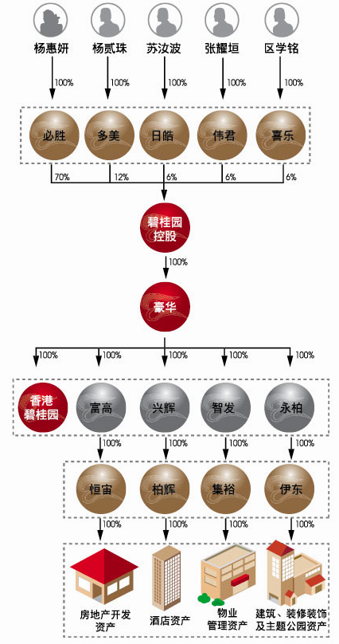
注册于开曼群岛，在香港上市

Slide 27
九、重组阶段的财务安排
大额分红，降低公司的净资产。
单位：亿元
年度 | 2004 | 2005 | 2006
净利润 | 2.37 | 5.90 | 16.72
股息 | 4.14 | 3.83 | 25.14
净资产 | 17.47 | 23.22 | 14.75
股本 | 7.65 | 7.65 | 7.65
上市前豪华再次向原股东发放5.13亿元股息

Slide 28
预收账款的巧妙运用
大幅分红提高了资产负债率，不利于估值。
大量预收账款意味美好的市场前景，很高的预期收益
年度 | 2004 | 2005 | 2006
预收账款 | 19.80亿元 | 38.30亿元 | 74.82亿元

Slide 29
十、股票发行
1、上市公司：碧桂园控股有限公司
2、股票发行时间：2007年4月13日
3、保荐人：摩根斯丹利、瑞银投资银行
4、拟发行股份：全球发售24亿股，其中香港公开发行2.4亿股，其余配售给机构投资者。
5、发行价格：4.18~5.38港元之间（最终定价5.38港元/股）
6、认购与发行：
  香港：冻结资金3330亿港元，超过250被认购
  共出让16.5%的股份，最终筹集资金148.49亿港元，扣除发行费用后余144.25亿港元。

Slide 30
7、公开发行股票后碧桂园控股有限公司的股权结构（预计）：
公司共160亿股，每股面值0.1港元。
公众持股15%，“五股东公司”的持股比例分别为59.5%、10.2%、5.1%、5.1%及5.1%。
实际：超额配售3.6亿股，公司共163.6亿股。杨惠妍间接持有碧桂园控股有限公司95.2亿股。

Slide 31
十一、股票上市
1、正式上市时间：2007年4月20日
2、上市当天情况：
小幅高开，平稳上升，收盘于7.27港元/股。
多项奇迹的诞生
国内最大的房地产IPO案
国内市值最高的房地产公司（1189.37亿港元），万科当天的市值只有碧桂园的66%。在香港上市的地产股中，碧桂园市值第三，仅次于李嘉诚的和记黄埔和郭炳湘的新鸿基。
大陆最年轻的女首富就此诞生（692亿港元）

Slide 32
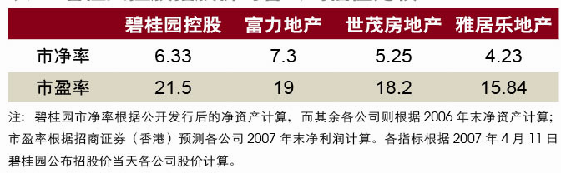
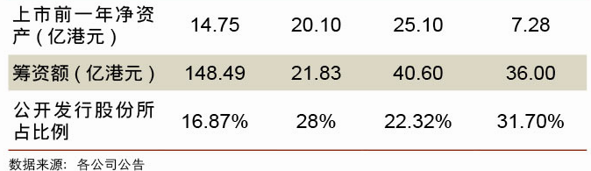
十二、高估值之谜
1、公司的市盈率和筹资远远高于同类公司

Slide 33
2、土地是财富之母
“劳动是财富之父，土地是财富之母”
——英国著名经济学家威廉·配第300多年的至理名言。
前车之鉴
2003年，上海复地第一次赴港上市失败的最大原因，就是其在招股书中提到，“只有维持足够相对较短时期的两至三年发展所需的土地储备，并且无法确定是否可以获得土地使用权证”。
2004年，该公司财务状况无变化，但土地储备大幅增长，上市成功。

Slide 34
为上市而加速储备土地
2005年下半年公司储备土地998万平方米，为迎合公司上市而加速收购土地，招股说明书显示碧桂园上市前的土地储备达到了1870万平方米（2.8万亩），97%都取得了土地许可证，足够5年以上开发所需。
上市筹资加速收购土地
筹资使用规划：60%用于项目开发；30%用于土地储备；10%用于营运资金。
加速收购土地
2007年7月末，该公司总土地储备量已经达到4500万平方米，是万科地产的3倍，是SOHO中国的10倍。
即使碧桂园今后不再拿地，按照一年销售约200万平方米住宅计算，其手上的储备用地可以开发二十几年。
土地收购价格远远低于竞争对手

Slide 35
十三、后续发展
隐患犹存
  快速扩张是否可持续
  土地增值税是否清算
  是否存在法律风险（2002年7月以前，取得226宗土地使用权。）
2006年底碧桂园储备土地可开发约2000万平方米建筑面积；
重庆市2006年商品住宅销售总面积为2011.7万平方米。
年报概况
07年报：总收入177.35亿元，净利润42亿元
08年报：总收入157.13亿元，净利润13.78亿元，净利润暴跌67%。

Slide 36
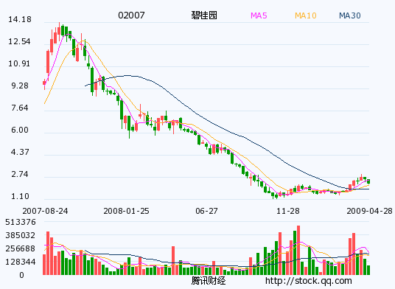
杨惠妍身价达到1350亿元
08年10月，杨惠妍身价330亿元，位列胡润财富榜第三名，财富比上年同期缩水超过1000亿元。

Slide 37
现实的大股东：坚决套现！
2008年碧桂园大股东减持股票情况
时间(2008年) 减持人 减持股数 每股价格
4月21日 杨贰珠 5000万 6港元
10月2日 杨贰珠 1亿 均价2.2港元
10月中旬 杨贰珠 2亿 1.6港元
10月中旬 苏汝波 1亿 约1.88港元
11月5日 区学铭 8000万 均价1.11港元
11月5日 杨贰珠 3.1亿 均价1.11港元

Slide 38
马云如何成为首富
阿里巴巴的融资过程
  1999年3月，马云夫妇等人以50万元人民币投资开办阿里巴巴。
  1999年10月，接受高盛等公司500万美元的风险投资。
  2000年1月，接受软银集团（2000万美元）和其他公司的投资（500万美元）
  2004年3月接受软银集团、富达投资等公司8200万美元的投资

Slide 39
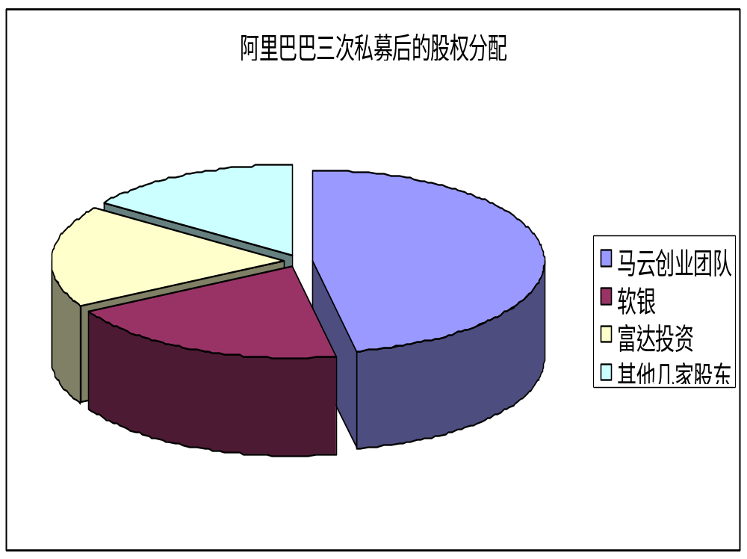
15%
18%
47%
20%
后面还有几次融资

Slide 40
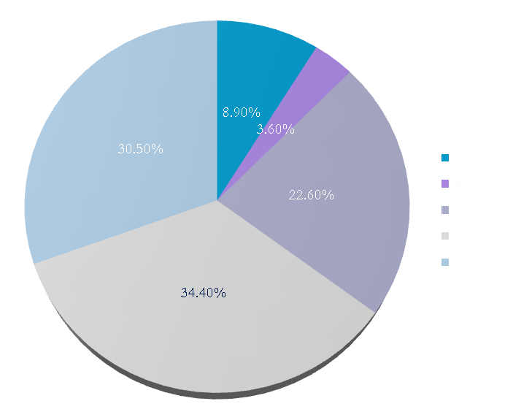
姓名 | IPO前持股比例
马云 | 8.90%
蔡崇信 | 3.60%
雅虎 | 22.60%
软银 | 34.40%
其他 | 30.50%
IPO前 总股数 | 23.64亿股

Slide 41
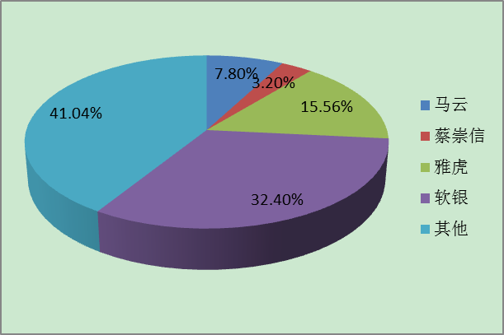
姓名 | IPO后持股比例
马云 | 7.80%
蔡崇信 | 3.20%
雅虎 | 15.56%
软银 | 32.40%
其他 | 41.04%
IPO后 总股数 | 25.13亿股

Slide 42
阿里巴巴上市：
  2014年9月19日，阿里巴巴在美国纽约证券交易所发行股票成功。公开发行3.2亿股，每股估价为68美元，共筹集资金217.6美元，是美国历史上最大的IPO案例。
  阿里巴巴股票开盘，当天开盘价为92.7美元，收盘于93.89美元。阿里巴巴公司的总股本为25.13亿股，公司市值2359亿美元。
马云持有公司7.8%的股份，约1.96亿股，市值184亿美元（按1:6.2的汇率计算，约1141亿人民币）。

Slide 43
愿在座的各位早日登上财富榜！

